Slide 1

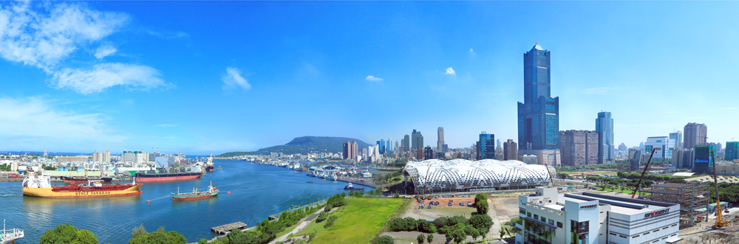
高雄市議會第3屆第3次定期會
高雄市政府財政局
業務報告
簡 報 人 ：李 樑 堅 局長
報告日期：109年5月20日

Slide 2
報告大綱
壹、重要業務執行概況
貳、未來工作努力方向
參、結語

Slide 3


財務管理
高 雄 市 政 府 財 政 局 Finance Bureau Kaohsiung City Government

Slide 4
108年度總收入執行情形
單位：億元
科目 | 預算數 | 決算數 | 比較 增(減)數 | 達成率%
稅課收入(1) | 735.75 | 771.00 | 35.25 | 104.79
非稅課收入(2) | 216.36 | 216.81 | 0.45 | 100.21
實質收入 (3)=(1)+(2) | 952.11 | 987.81 | 35.70 | 103.75
補助收入(4) | 317.32 | 298.09 | (19.23) | 93.94
歲入合計 (A)=(3)+(4) | 1,269.43 | 1,285.90 | 16.47 | 101.30
公債賒借收入(B) | 102.46 | 47.39 | (55.07) | 46.25
總收入 (C)=(A)+(B) | 1,371.89 | 1,333.29 | (38.60) | 97.19

Slide 5
108年稅課收入執行情形
單位：億元
科目 | 預算數 | 決算數 | 比較增(減)數 | 達成率%
地價稅 | 129.20 | 125.57 | (3.63) | 97.19
土地增值稅 | 78.00 | 89.17 | 11.17 | 114.32
房屋稅 | 101.30 | 103.03 | 1.73 | 101.71
使用牌照稅 | 72.00 | 73.27 | 1.27 | 101.76
契稅 | 17.40 | 21.45 | 4.05 | 123.28
印花稅 | 9.10 | 11.15 | 2.05 | 122.53
娛樂稅 | 2.00 | 2.19 | 0.19 | 109.50
地方稅合計 | 409.00 | 425.83 | 16.83 | 104.11
遺贈稅 | 10.00 | 11.05 | 1.05 | 110.50
菸酒稅 | 9.76 | 8.70 | (1.06) | 89.14
中央統籌 | 306.53 | 324.88 | 18.35 | 105.99
特別稅課 | 0.46 | 0.54 | 0.08 | 117.39
總 計 | 735.75 | 771.00 | 35.25 | 104.79
地方稅超收16.83億元
主要因土地交易熱絡，且有多筆大面積、持有期間長的土地移轉，及新建高契價、大批法拍房屋移轉，土地增值稅及契稅分別超收11.17億元及4.05億元。
國稅超收18.34億元
普通統籌因107年度第13次分配稅款繳入108年度超收19.40億元。

Slide 6
108年非稅課收入執行情形
主要超收項目：
罰款及賠償收入超收5.65億元(交通違規罰款超收3.97億元)
規費收入超收2.24億元(地政局暨所屬行政規費增加1.2億元，水利局服務費增加0.88億元)
其他收入超收10.18億元(財政局實物抵繳及港務公司分配盈餘超收共2.26億元、都發局容積移轉代金超收4.87億元)
單位：億元
科目 | 預算數 | 決算數 | 比較 增(減)數 | 達成率%
罰款及賠償收入 | 20.87 | 26.52 | 5.65 | 127.07
規費收入 | 56.20 | 58.44 | 2.24 | 103.99
財產收入 | 44.76 | 35.09 | (9.67) | 78.40
營業盈餘及事業收入 | 51.06 | 45.05 | (6.01) | 88.23
捐獻及贈與收入 | 16.16 | 14.22 | (1.94) | 88.00
其他收入 | 27.31 | 37.49 | 10.18 | 137.28
總計 | 216.36 | 216.81 | 0.45 | 100.21
主要短收項目：
財產收入短收9.67億元
財產售價短收8.55億元(財政局配合市府政策未辨理標售)
財產孳息短收1.17億元(觀光局旗津渡假旅館開發案未標脫致權利金短收2.36億元)
營業盈餘及事業收入短收6.01億元(都發局都更基金特貿三土地尚未標脫致短收6億元)

Slide 7
108年補助收入執行情形
單位：億元
科目 | 預算數 | 決算數 | 比較 增(減)數 | 達成率%
一般性補助 | 142.45 | 137.02 | (5.43) | 96.19
計畫型補助 | 174.87 | 161.07 | (13.80) | 92.11
總計 | 317.32 | 298.09 | (19.23) | 93.94
一般性補助收入短收5.43億元
主計總處一般性補助較預算數短撥2.88億元
中央核撥之教師退休專案補助短收1.23億元(因實際退休人數較預計減少)
營業稅專案補助短收1.06億元(含中央扣回107年度溢撥款0.77億元)
營養午餐獎勵金短少0.25億元(依實際發生數核撥)
計畫型補助收入短收13.80億元
主要為社會局短收3.1億元、工務局暨所屬短收2.56億元、捷運局短收2億元及水利局短收2.6億元，係因中央依工程實際執行經費撥款所致

Slide 8
債務有效控管
108年減少舉借約55億元
單位：億元
一預算數 一決算數
還債10億元
108年淨舉借決算數10.39億元，較預算數65.46億元減少55.07億元，為縣市合併後第二低。

Slide 9
本市債務狀況(一)
一、依公共債務法規範公告之債務
 |  |  | 單位：億元
債務類別 | 名稱 | 108年決算數 |  | 107年決算數 | 比較增減
1年以上 非自償債務 | 總預算借款及公債 | 2,297.09 |  | 2,286.70 | +10.39
 | 捷運建設基金借款 | 160.67 |  | 160.67 | -
 | 小計 | 2,457.76 |  | 2,447.37 | +10.39
未滿1年債務 | 市庫短期借款 | 20.00 |  | 35.42 | -15.42
合計 |  | 2,477.76 |  | 2,482.79 | -5.03
註:
各縣市依財政部規定公告之受限債務。
1年以上非自償債務108年決算數2,457.76億元=108年底實際數 2,429.40億元+107年保留17.97億元+108年保留10.39億元。

Slide 10
本市債務狀況(二)
二、依財政部規定公告之非營業特種基金自償性債務
 | 單位：億元
名稱 | 108年決算數 | 107年決算數 | 比較增減
高坪特定區開發計畫 | 28.05 | 28.70 | -0.65
住宅基金 | 12.30 | 18.50 | -6.20
公教輔購住宅基金 | 0.10 | 0.33 | -0.23
大眾捷運土地開發基金 | 203.55 | 207.99 | -4.44
產業園區開發管理基金 | 112.38 | 35.12 | 77.26
市有財產開發基金 | 5.40 | 5.70 | -0.30
合計 | 361.78 | 296.34 | +65.44
註:
自償性債務係指將來有特定財源可供償還。
自償性債務較去年同期增加65.44億元，係因產業園區開發基金「和發產業園區已申購可售產一用地開發成本歸墊計畫」增加舉借77億元，查土地已全數完售，預計於111年前可收回相關土地價款，以償還借款。

Slide 11
本市債務狀況(三)
三、營業基金與清理基金借款
 | 單位：億元
名稱 | 108年決算數 | 107年決算數 | 比較增減
輪船公司營業基金 | 6.82 | 6.40 | +0.42
動產質借所營業基金 | 0.70 | 1.00 | -0.30
公車處清理基金 | 198.06 | 200.13 | -2.07
合計 | 205.58 | 207.53 | -1.95
註:動產質借所營業基金有營業累積盈餘，舉借透支借款係為營業周轉之用；另公車處清理基金於103年已編列50年債務清理計畫送經議會審議通過。

Slide 12
本市債務狀況(四)
四、未來或有給付責任
 | 單位：億元
名稱 | 108年決算數 | 107年決算數 | 比較增減
積欠全民健康保險費 | 76.90 | 109.14 | -32.24
積欠勞工保險費 | 58.07 | 83.88 | -25.81
積欠教育退休人員優惠存款差額利息 | 92.35 | 92.35 | -
積欠私校退撫資遣等9項其他未來給付責任 | 58.09 | 60.26 | -2.17
合計 | 285.41 | 345.63 | -60.22

Slide 13
推動開源節流措施－可量化績效
單位：億元
年度 | 開源 | 節流 | 合計
107年 | 337.43 | 41.44 | 378.87
108年 | 335.56 | 6.45 | 342.01
108年度可量化執行成果主要包括「積極向中央爭取建設經費補助」281.88億元、「加強市有財產管理及開發」20.02億元、「落實執行欠稅催徵及稅籍清查作業」13.59億元、「各機關結合業務推動開源措施」12.54億元等。
108年度節流效益較107年度短少34.99億元，主要係107年「加強預算審查與執行及嚴格控制經費支出」項目節流效益為34.6億元，108年因公教人員調薪墊付轉正及成立青年局等負擔增加致該項目無節流效益。

Slide 14
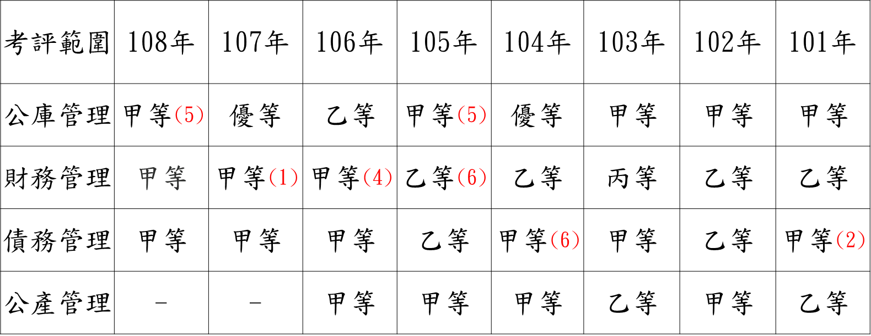
財政考核績效
歷年地方財政輔導方案考核成績
縣市合併後二次進入前6名，分別為107年度總成績與金門縣並列全國第2名，以及108年度總成績全國第4名。

Slide 15
稅務金融
及菸酒管理
高 雄 市 政 府 財 政 局 Finance Bureau Kaohsiung City Government

Slide 16
因應「嚴重特殊傳染性肺炎」疫情衝擊，推出稅捐延繳、減徵、線上辦三大措施
減輕市民
租稅負擔，及降低外出洽公之疫情風險
<延繳>
因疫延誤繳稅者，可申請延(分)期繳納
<減徵>
疫情影響營業情形，可申請減徵娛樂稅
<線上辦>
稅務申辦，運用線上服務免出門

Slide 17
本市農漁會信用部改善情形
本市農漁會信用部逾放改善情形比較
比較年月 | 逾期放款 | 逾放比率
108年3月 | 5.52億元 | 0.61%
109年3月 | 3.20億元 | 0.33%
增減 | -2.32億元 | -0.28%
16

Slide 18
高銀防疫紓困方案內容及執行情形
一、自行辦理專案貸款部分
資料日期：截至 109 年 5 月 15日止 單位：新臺幣萬元
項目 金融 機構 | 齊心防疫高銀最相挺 |  | 振鑫一路發
 | 核 准 |  | 核 准
 | 戶 數 | 金額 | 戶 數 | 金額
高雄 銀行 | 340 | 27,437 | 469 | 154,019
17

Slide 19
高銀防疫紓困方案內容及執行情形
二、配合中央政策貸款部分
資料日期：截至 109 年 5 月 15日止 單位：新臺幣萬元
金融 機構 | 項 目 | 經濟部 |  | 交通部 |  | 文化部 |  | 央行 |  |  | 勞動部
 |  | 核准 |  | 核准 |  | 核准 |  | 核准 |  |  | 核准
 |  | 戶數 | 金額 | 戶數 | 金額 | 戶數 | 金額 |  | 戶數 | 金額 | 戶數 | 金額
高雄 銀行 | 續約 展延 | 15 | 14,607 | 0 | 0 | 1 | 843 | A | 2 | 360 | 1,275 | 12,742
 | 營運 資金 | 5 | 1,900 | 3 | 1,800 | 0 | 0 | B | 3 | 1,120
 | 振興 貸款 | 16 | 12,800 | 1 | 1,000 | 0 | 0 | C | 136 | 6,070
 | 小計 | 36 | 29,307 | 4 | 2,800 | 1 | 843 |  | 141 | 7,550 | 1,275 | 12,742
18

Slide 20
菸酒管理執行情形及成果
工作項目 | 108年度執行情形 |  | 執行成果
菸酒查緝 抽檢 | 應查家數 | 實際稽查家數 | 174.05%
 | 474家 | 825家
查獲違規 績效 | 違規菸品數量及市值 |  | 全國 第1名
 | 1,154萬5,507包 | 7億6,212萬1,843元
 | 違規酒品數量及市值 |  | 全國 第1名
 | 26萬9,861公升 | 6,602萬2,660元
私劣菸酒 銷毀 | 銷毀私菸 | 銷毀私酒
 | 332萬9,566包 | 6萬8,601公升
多元宣導 菸酒法令 | 民眾法令宣導 | 業者宣導法令 | 3萬人次
 | 22場次 | 178場次
備註：銷毀數量含以前年度查獲數。

Slide 21
查緝私劣菸酒 績效全國第一
專 案 名 稱 | 查獲私劣菸酒績效 | 名 次
108年評定107年執行私劣菸酒查緝績效考核 |  | 全國第一名
財政部108年春節前全國 同步查緝私劣菸酒專案 | 私劣菸品 | 第3名
 | 私劣酒品 | 第1名
財政部108年第1次不定期 全國同步查緝私劣菸酒專案 | 私劣菸品 | 第1名
 | 私劣酒品 | 第1名
財政部108年端午節前全國同步查緝私劣菸酒專案 | 私劣菸品 | 第3名
 | 私劣酒品 | 第1名
財政部108年中秋節前全國同步查緝私劣菸酒專案 | 私劣菸品 | 第3名
 | 私劣酒品 | 第2名
財政部109年春節前全國 同步查緝私劣菸酒專案 | 私劣菸品 | 第3名
 | 私劣酒品 | 第3名
財政部109年第1次不定期 全國同步查緝私劣菸酒專案 | 私劣酒品 | 第2名

Slide 22

財產管理及開發
高 雄 市 政 府 財 政 局 Finance Bureau Kaohsiung City Government

Slide 23
市有財產總值
高雄市市有財產統計表
財產種類 | 單 位 | 公用財產 | 非公用財產 | 合計 | 百分比
土 地 | 數量(筆) | 108,551 | 11,587 | 120,138 | 96.65 %
 | 面積(公頃) | 7,632.413717 | 996.786929 | 8,629.200646
 | 價值(元) | 3,268,037,441,155 | 67,414,342,578 | 3,335,451,783,733
土地改良物 | 數量(筆) | 4,838 | 0 | 4,838 | 0.20 %
 | 面積(㎡) | 4,312,299.40 | 0.00 | 4,312,299.40
 | 價值(元) | 7,012,795,924 | 0 | 7,012,795,924
房屋建築及設備 | 數量(筆) | 8,428 | 227 | 8,655 | 2.15 %
 | 面積(㎡) | 12,554,678.87 | 47,029.09 | 12,601,707.96
 | 價值(元) | 73,923,411,212 | 173,162,264 | 74,096,573,476
機械及設備 | 價值(元) | 7,288,581,174 | 202,194 | 7,288,783,368 | 0.21 %
交通及運輸設備 | 價值(元) | 13,508,425,504 | 0 | 13,508,425,504 | 0.39 %
什項設備 | 價值(元) | 4,064,771,467 | 0 | 4,064,771,467 | 0.12 %
有價證券 | 價值(元) | 556,427,010 | 9,036,405,040 | 9,592,832,050 | 0.28 %
權 利 | 價值(元) | 135,448,807 | 0 | 135,448,807 | 0.00 %
其 他 | 價值(元) | 0 | 0 | 0 | 0.00 %
合 計 | 價值(元) | 3,374,527,302,253 | 76,624,112,076 | 3,451,151,414,329 | 100.00 %
說明：一、資料基準日：109年4月30日 二、公用財產：包括公務用、公共用、及事業用財產 三、本報表數據係依市府所屬各機關學校編製之報表彙編 四、土地以公告現值計價

Slide 24
加強市有財產使用效益
督促各機關學校積極處理閒置、低度利用及被占用市有不動產，提昇市有不動產效能，統計短期活化出租計268件，年租金收入4,817萬元；收回被占用市有土地34筆，面積26,526平方公尺，收取使用補償金8,074萬元。
運用網路平台辦理廢品拍賣，108年成交金額新台幣406萬元，109年1至4月成交金額新台幣134萬元，賡續推廣各機關運用網路平台辦理廢品公開競標，以促進資源有效再利用。

Slide 25
新草衙地區土地處理情形
截至109年4月底
已提出讓售案 | 承租案 | 正常繳納使用補償金
2,789戶 | 123戶 | 26戶
已處理案共2,938戶 ，占總占用戶3,062戶96%
完成產權移轉者1,879戶、地價款約40.3億元
24

Slide 26
本府各機關辦理促參案件
 | 件數 | 民間投資金額(億元) | 合約期間權利金及租金金額(億元) | 獲頒促參獎勵金(億元)
已簽約 促參案 | 22 | 532.22 | 124.35 | 2.51
辦理中 促參案 | 10 | 93.44 | 69.51 | --
註:108年簽約為運發局「鳳山運動園區OT案」，109年簽約為交通局「高雄市凹子底地區停5用地BOT案」。
註:109年公告案件為「多功能經貿園區停3用地BOT案」，「高雄澄清湖棒球場民間自提OT案」、「高雄市立德棒球場民間自提ROT暨BOT案」

Slide 27
本府各機關辦理開發案件
 | 件數 | 民間投資金額(億元) | 合約期間權利金及租金金額(億元) | 獲頒促參獎勵金(億元)
已簽約 開發案 | 18 | 757.13 | 147.5 | 1.05
辦理中 開發案 | 14 | 672.21 | 301.17 | --
註:108年簽約為財政局「捷運鳳山國中站周邊地區都市更新案」、「舊縣長官邸活化開發案」、「漢神百貨對面商業區設定地上權案」、捷運局「復國停車場開發案」。109年簽約為「旗糖農創園區農產加工區土地開發案」。
註:109年公告案件為都發局「高雄多功能經貿園區特貿三公辦都市更新案」、文化局「大榮段659地號等4筆土地設定地上權案」、捷運局「輕軌捷運C6站旁商業區設定地上權案」、「捷運O4站週邊土地設定地上權案」、「環狀輕軌C5夢時代站旁特定經貿核心專用區設定地上權案」及財政局「舊圖書總館市有地設定地上權案」。

Slide 28
108年及109年上半年招商成果
 | 本府各局處成功 招商及簽約 | 引進民間投資金額
108年 | 5件 | 76.58億元
109上半年 | 2件 | 3.65億元
註:依財政部109年01月30日發布新聞，本府108年度招商成果僅次於臺北市政府、臺中市政府，為全國各地方政府促參招商績效第3名。

Slide 29
本府申請財政部前置作業費用補助
 | 財政部前置作業費用 同意補助案件(件) | 財政部同意補助金額(元)
合計 | 21件 | 3,763萬7,500
註:108年同意補助案件共3案，為「鳳山勞動文化館民間自提BOT+ROT案」、 「高雄市凹子底地區停5用地BOT案」 、 「高雄市陽明溜冰場、極限運動場及楠梓游泳池BOT案可行性評估計畫」 。
註:109年同意補助案共4案，為「高雄市蓮池潭水域運動訓練中心OT可行性評估」 「高雄三民、苓雅運動中心2.0 BOT先期規劃暨招商作業」、「高雄市小港、鹽埕運動中心BOT案可行性評估計畫」、 「高雄市勞工教育生活中心澄清會館OT案」。

Slide 30
集中支付作業管理
高 雄 市 政 府 財 政 局 Finance Bureau Kaohsiung City Government

Slide 31
集中支付作業管理
支 付 筆 數
存帳付款比率
支 付 淨 額
36萬8,397筆
3,901億1,268萬5,529元
增加0.26％，提升至99.26％
作 業 時 點
108年度
全面納入
集中支付
108年底特種基金餘額約202.1億元、保管款餘額約241.3億元，靈活市庫調度。

Slide 32







貳、未來工作努力方向
高 雄 市 政 府 財 政 局 Finance Bureau Kaohsiung City Government

Slide 33


貳、未來工作努力方向
籲請中央儘速完成「財政收支劃分法」之修法，並爭取本市合理之建設財源，以支援市政建設。
積極推動本市開源節流措施，控制債務成長，創造永續財政。
賡續透過債務基金運作，靈活財務調度及操作、整理市府債務，減輕利息負擔。
1
2
3

Slide 34

貳、未來工作努力方向
加強地方稅稅籍清查、徵課管理與提升欠稅清理績效，以增裕庫收；強化稽徵e化功能，賡續推動跨域交流，提升為民服務品質。
4
輔導本市基層金融機構落實法規遵循制度，健全內部經營管理；督導本市動產質借所，積極發揮市民資金調節功能；加強高雄銀行公股股權管理，維護市府權益。
5
持續加強查緝私劣菸酒，與協助查緝機關保持密切聯繫與合作，以共同打擊不法，多元化辦理菸酒法令及消費安全宣導，維護民眾健康及權益，防止逃漏稅捐進而確保國家稅收。
6

Slide 35

貳、未來工作努力方向
賡續推動「高雄市市有財產管理資訊系統」之運用，並擴充強化市有財產管理相關系統功能，提昇管理績效。
7
辦理財產管理教育訓練，強化財管績效，增進財產管理人員財產管理知能與常識，並提昇財產使用效能。
8
加強宣導本市空間再利用資訊整合平台功能，將零散資訊作統整分類，以達資訊公開透明化，縮短媒合時間，加速市政建設，帶動經濟多元發展。
9

Slide 36
貳、未來工作努力方向
積極輔導新草衙地區讓售案，協助申購人辦理貸款繳價，提高申購土地意願，以解決新草衙長期占用問題。
10
持續委外辦理土地清查、測量，以健全產籍資料，並輔導民眾承租、承購事宜；另將清查結果為閒置可處分之土地研議開發、處分、利用，以增裕市庫收入。
11

Slide 37
貳、未來工作努力方向
加強市有非公用不動產多元開發利用，靈活運用設定地上權、標租、參與都市更新、合作開發等 方式，以增裕庫收，提昇市有非公用不動產使用效益，促進都市及經濟發展。
12
擔任本府促參窗口，協助各機關推動促參案件，引進民間資金投入政府公共建設，帶動相關經濟發展，增裕稅收，並爭取促參獎勵金，挹注財政收入。
13

Slide 38
參、結語
為全力支援市政建設，減緩債務累積，積極推動各項開源節流措施，強化各機關成本效益觀念，以有效降低債務、改善財政狀況。
在本府努力下，財政收支結構已逐步改善，開源措施除積極向中央爭取建設經費補助外，市府積極透過加強招商引資、推動促參、設定地上權及標租、土地公辦都市更新等政策，帶動高雄經濟發展，創造財政收入，來解決市府財政困窘問題；節流方面主要作為如檢討業務委外、控管人事費用成長、秉零基精神覈實編列預算、靈活財務調度及節省利息支出等政策。
為兼顧市政及財政，高雄市除謹守財政紀律外，更落實推動開源節流，維持財政收支平衡，秉持穩健原則經營市政財源建設大高雄， 為市政未來及永續財政目標努力。
高 雄 市 政 府 財 政 局 Finance Bureau Kaohsiung City Government

Slide 39
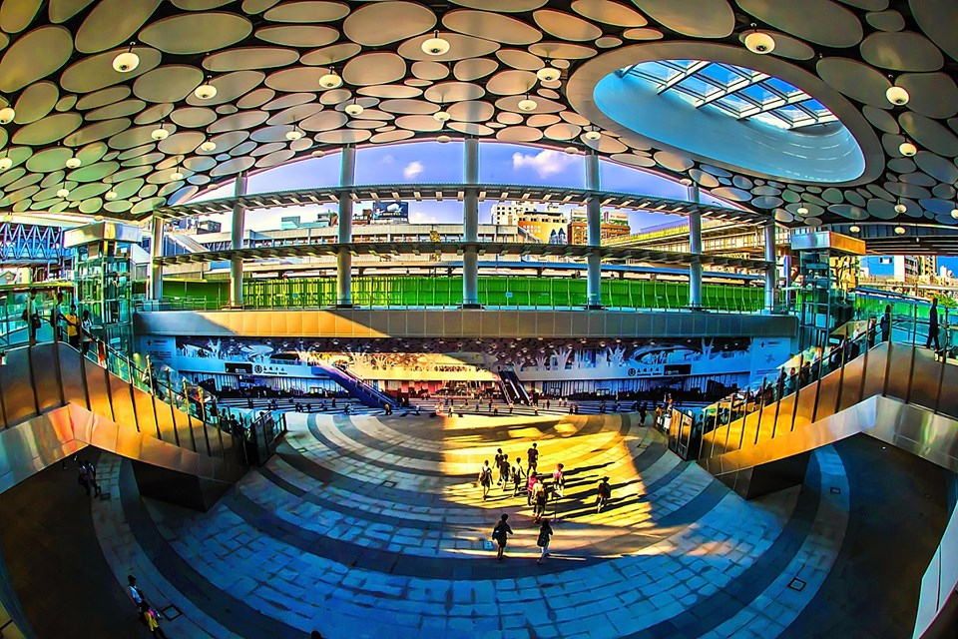
簡報結束
敬請指教

